Slide 1
Convolutional Neural Networks
Ese 201503120 박준영

Slide 2
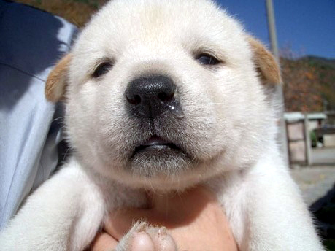


What is Covnet ?
C
R
C
R
P
FC
DOG
POLAR BEAR
WOLF
ELEPHANT
Reduce
Dimension
…
Notes:
Feature 의 수를 줄여 쉽게 훈련할 수 있도록 함.
기존의 Fully Connected Network 의 경우 이미지 등의 데이터를 처리하기 위해 reshape 를 이용하여 펼쳐야 했음.
형상을 유지하여 인접한 픽셀 사이, 채널의 본질적인 의미를 잃지 않도록 함. (resize, sampling)
원본 이미지에 커널을 Convolution 연산하면 특징점이 Highlight 된다.

Slide 3

Discrete Convolution
- FMA(Fused Multiply-Add) for each area to get each ‘Value’
Multiply for each elements
1 | 2 | 3 | 0
0 | 1 | 2 | 3
3 | 0 | 1 | 2
2 | 3 | 0 | 1
2 | 0 | 1
0 | 1 | 2
1 | 0 | 2
$$Σ$$
2 | 0 | 3
0 | 1 | 4
3 | 0 | 2
15 | 16
6 | 15
*
Input data
Kernel
Output data
Notes:
해당 영역의 각 원소끼리 곱한 후 그 총합을 해당 인덱스에 넣음. 이것을 입력 데이터 전체에 적용
Stride 를 주면 이 커널이 움직이는 간격을 지정할 수 있음. (위의 경우 Stride = 1)

Slide 4
Padding
Same
valid
0 | 0 | 0 | 0 | 0 | 0
0 | 12 | 27 | 7 | 3 | 0
0 | 31 | 9 | 6 | 8 | 0
0 | 9 | 15 | 3 | 12 | 0
0 | 6 | 3 | 30 | 13 | 0
0 | 0 | 0 | 0 | 0 | 0
12 | 27 | 7 | 3
31 | 9 | 6 | 8
9 | 15 | 3 | 12
6 | 3 | 30 | 13
Padding = 1
Notes:
입력 데이터를 둘러싸도록 0을 채워 넣는 기법, 그 두께(수)를 설정한다.

Slide 5
Stride - 1
Kernel = 3X3, Stride = 1, PADDING = SAME
Stride
0 | 0 | 0 | 0 | 0 | 0 | 0
0 | 7 | 10 | 2 | 9 | 3 | 0
0 | 12 | 27 | 7 | 3 | 2 | 0
0 | 31 | 9 | 6 | 8 | 6 | 0
0 | 9 | 15 | 3 | 12 | 4 | 0
0 | 6 | 3 | 30 | 13 | 5 | 0
0 | 0 | 0 | 0 | 0 | 0 | 0
a | b | c | d | e
f | g | h | i | j
k | l | m | n | o
p | .. | .. | .. | ..
.. | .. | .. | .. | ..
2 | 0 | 1
0 | 1 | 2
1 | 0 | 2
*
=

Slide 6
Stride - 2
Kernel = 3X3, Stride = 2, PADDING = SAME
Stride
0 | 0 | 0 | 0 | 0 | 0 | 0
0 | 7 | 10 | 2 | 9 | 3 | 0
0 | 12 | 27 | 7 | 3 | 2 | 0
0 | 31 | 9 | 6 | 8 | 6 | 0
0 | 9 | 15 | 3 | 12 | 4 | 0
0 | 6 | 3 | 30 | 13 | 5 | 0
0 | 0 | 0 | 0 | 0 | 0 | 0
2 | 0 | 1
0 | 1 | 2
1 | 0 | 2
A | B | C
D | E | F
G | H | I
*
=
Notes:
Stride 가 커지면 출력되는 데이터의 사이즈 또한 작아짐.

Slide 7

Fully Connected Layer
By previous procedures …
x
Build DNN
C
R
C
R
P
P
FC
DOG
POLAR BEAR
WOLF
ELEPHANT
Reduce
Dimension
…
<Feature extraction>
<Classification>
32 x 32 x 3
Notes:
Feature 의 수를 줄여 쉽게 훈련할 수 있도록 함.
기존의 Fully Connected Network 의 경우 이미지 등의 데이터를 처리하기 위해 reshape 를 이용하여 펼쳐야 했음.
형상을 유지하여 인접한 픽셀 사이, 채널의 본질적인 의미를 잃지 않도록 함. (resize, sampling)
원본 이미지에 커널을 Convolution 연산하면 특징점이 Highlight 된다.

Slide 8
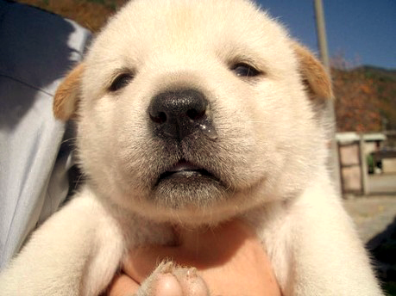
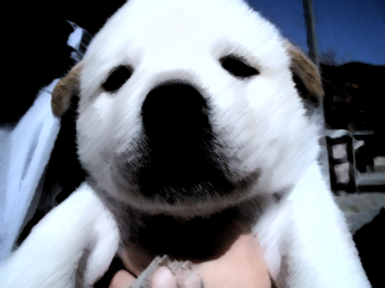
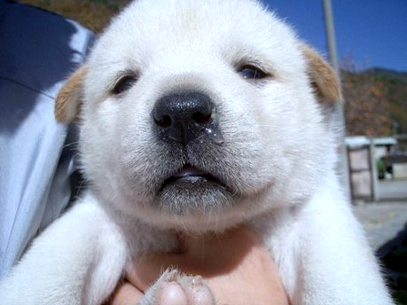
Convolution Layers
Convolution,
ReLU
Convolution,
ReLU
With
6 (5,5,3)
filters
With
10 (5,5,6)
filters
……
Filter
(32, 32, 3)
(28, 28, 6)
(24, 24, 10)
$$N_{params}=5∗5∗3∗6+5∗5∗6∗10$$

Slide 9
Pooling layer
Size Reduction
Convolution layer
Pooling

Slide 10
Pooling (Subsampling)
Object
To reduce Rows/Cols from the matrix
Advantage
No parameters to train
Invariable channels
Not affected by variance of input
Method
Max Pooling
Use maximum value of the target area
Mean Pooling
Use average value of the target area
<Max Pooling>
12 | 27 | 7 | 3
31 | 9 | 6 | 8
9 | 15 | 3 | 12
6 | 3 | 30 | 13
31 | 8
15 | 30
Kernel : 2x2
Stride : 2
<Mean Pooling>
12 | 27 | 7 | 3
31 | 9 | 6 | 8
9 | 15 | 3 | 12
6 | 3 | 30 | 13
12.25 | 6.00
8.25 | 14.50
Notes:
이미지의 공간을 줄이는 연산, 특정 영역을 원소 하나로 집약하여 공간 크기를 줄인다.
특징 : 학습해야 할 매개변수가 없다 (영역의 대표 값을 이용하므로). 채널 수가 변하지 않는다, 입력의 변화에 영향을 적게 받는다.
Max pooling : 대상 영역의 최대값 이용.
Mean pooling : 대상 영역의 평균값 이용.

Slide 11
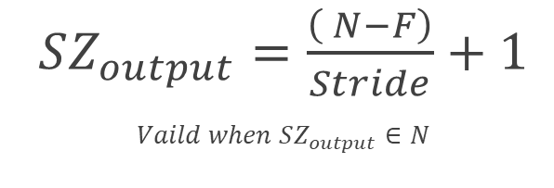
Output Size
$SZ_{output}=\frac{\left( N−F\right)}{Stride}+1$
$Vaild when SZ_{output}∈N$
0 | 0 | 0 | 0 | 0 | 0 | 0
0 | 7 | 10 | 2 | 9 | 3 | 0
0 | 12 | 27 | 7 | 3 | 2 | 0
0 | 31 | 9 | 6 | 8 | 6 | 0
0 | 9 | 15 | 3 | 12 | 4 | 0
0 | 6 | 3 | 30 | 13 | 5 | 0
0 | 0 | 0 | 0 | 0 | 0 | 0
Notes:
출력의 크기를 구하는 공식.

Slide 12
Applications
AlexNet (2012)
GoogLeNet (2014)
Inception module : Parallel composition for layers
1x1 Convolution :
ResNet (2015)
Fast Forward : Step over to skip some layers (Residual Net)
Notes:
진보할수록 Layer 가 깊어짐.

Slide 13
Practical Use
Applying a lot of techniques that we discussed before !

